Slide 1



Développement d’un CMDB basé dans le cloud
David Rubino
Encadrant industriel : Ritch Houdek
Encadrant universitaire : Moufida Maimour

Slide 2
Sommaire
Introduction
Présentation de Prime Resources
Spécifications
Déroulement du projet
Démonstration
Stratégie économique
Gestion de projet
Conclusion

Slide 3
Introduction
CMDB (Configuration Management Database) : solution logicielle
Partie du framework ITIL (Information Technology Infrastructure Library)
Essentiel dans le management stratégique des services informatiques
Utilisé par les grandes entreprises

Slide 4
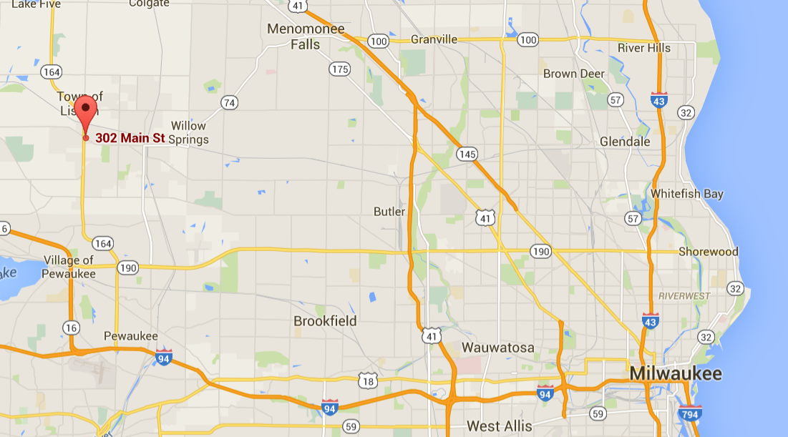
1. Présentation de Prime Resources
Crée en 2014 par Karen et John Houdek
Forme juridique : LLC (Limited Liability Company)
Activités variés : informatique, management, ingénierie méchanique…
Objectif : diversifier le domaine d’activité par la vente de solutions logicielles

Slide 5
2. Spécifications
Créer un logiciel simple d’utilisation (Produit Minimum Viable)
Etre accessible sur différentes platformes
Distinguer utilisateur et administrateur
3 vues principales :
Items de configuration
Applications
Data centers

Slide 6
3. Déroulement du projet
Choix d’une solution basée dans le cloud
Technologies choisies: HTML5, CSS3, PHP, JavaScript, jQuery, phpMyAdmin
Utilisation d’outils open-source
Ajax utilisé pour les requêtes vers la base de données

Slide 7
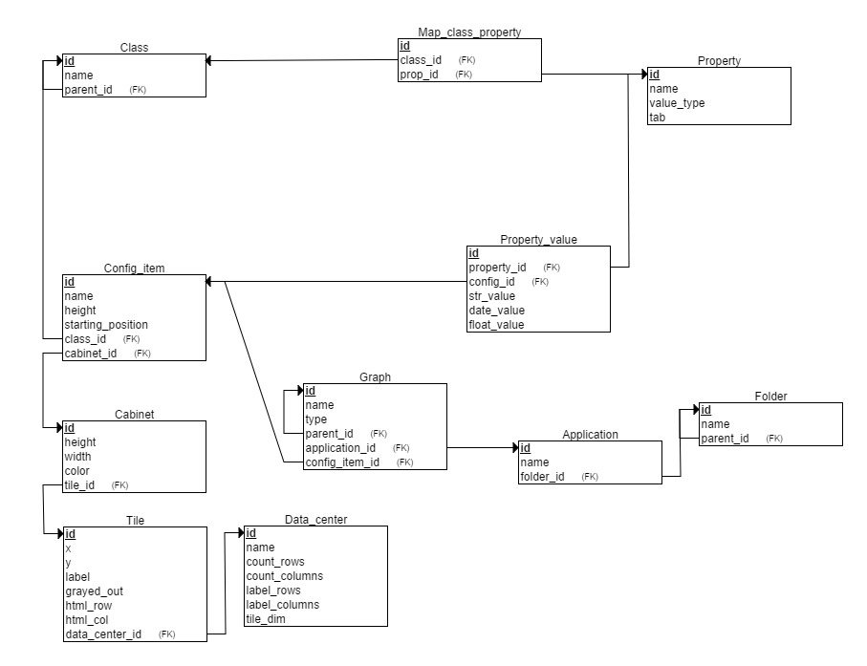
3. Déroulement du projet

Slide 8
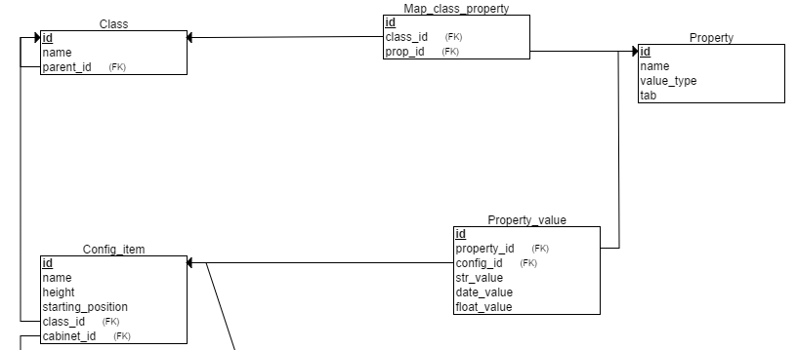
3A. Déroulement – Items de configuration
Liste les éléments de configuration présents dans l’entreprise
Classes pour organiser les éléments
Ajout/suppression de propriétés et valeurs pour chaque élément
Panel de base de l’application

Slide 9
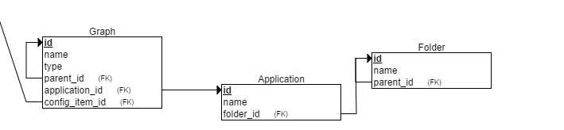
3A. Déroulement – Applications
Liste les différentes applications utilisées par l’entreprise
Organisation hierarchique sous forme d’arbre
Liste les différents items de configuration utilisés par chaque application
Organisation sous forme de graphe

Slide 10
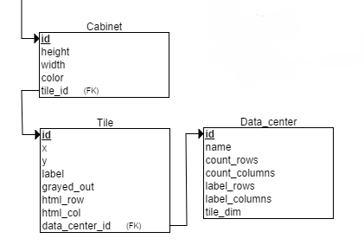
3A. Déroulement – Data centers
Liste les plans des data centers de l’entreprise
Ajout/suppression de cabinets
Vues rapprochées pour chaque cabinet
Ajout/suppression de serveurs (items de configuration) sur les cabinets

Slide 11
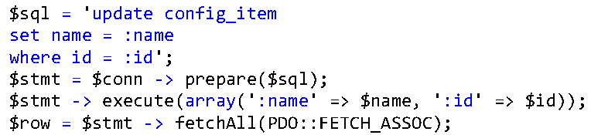
3. Déroulement du projet
Connection à la base de données securisée
Requêtes SQL preparées
PDO
Hash du mot de passe

Slide 12

4. Démonstration

Slide 13
5. Stratégie économique
Prototype destiné aux investisseurs
Acquérir des fonds pour développer une version commerciale de l’application
Logiciel open-source
Libre accès aux travers de sites comme SourceForge ou GitHub

Slide 14
6. Gestion de projet
Brainstorming lors du premier mois de stage
Réunions hebdomadaires avec Ritch Houdek
Versionnage du code avec Bitbucket

Slide 15
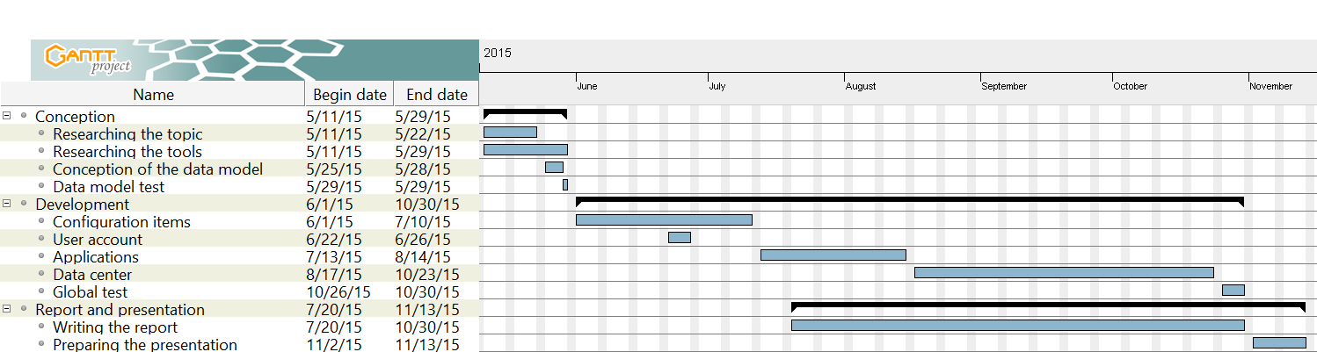
6. Gestion de projet

Slide 16
Conclusion
Le projet répond complètement aux besoins du client
Solution simple et basée dans le cloud
Permet de gérer les items de configuration de l’entreprise
Améliorations possibles
Expérience essentielle pour ma préparation en tant qu’ingénieur

Slide 17

Merci pour votre attention
Je serais heureux de répondre à vos questions.

